Slide 1
Концепція MS VertiPaq та мова DAX на прикладах
Data Analysis Expressions

Slide 2
The Team behind Power BI: Jeffrey Wang
https://ssbi-blog.de/das-team-hinter-power-bi/das-team-hinter-power-bi-jeffrey-wang/
Нам потрібна була мова, яка могла б елегантно висловити основні концепції BI, яку було б легко використовувати бізнес-користувачам без знань формальностей програмування, і яку було б легко застосувати для ефективної обробки мільярдів рядків даних. Ми розглянули три існуючі мови програмування: formula Excel, SQL, MDX.
Formula Excel - це обрана мова для бізнес-аналітиків - цільова аудиторія, яку ми орієнтували на BI самообслуговування, проте у цій мові не вистачало базових конструкцій для роботи з реляційними базами даних на основі структурованих даних у таблицях і стовпцях.
SQL - чудова мова для опису операцій зі структурованими даними будь-якого розміру. Єдине, чого не вистачає, - це основної концепції BI - концепції міри. До того ж мова SQL є занадто багатослівна, щоб задавати загальні шаблони запитів BI.

Slide 3
The Team behind Power BI: Jeffrey Wang
Деякі постачальники BI вирішили розширити SQL для підтримки запитів BI. У підсумку такі розширення виявилися дуже хаотичними та заплутаними, оскільки вони якось зламали SQL, зробивши так, що SQL-подібні вирази повертали результати, не пов'язані з SQL.
Нарешті, MDX була успішною нішевою мовою на ринку BI, але для ділових людей це занадто складно, оскільки вона вимагала, щоб користувачі вивчали занадто багато багатовимірних понять, таких як розмірності, атрибути, ієрархії тощо, перш ніж вони змогли зрозуміти мову.
Ми побудували DAX на простих концепціях реляційних баз даних, таких як таблиці, стовпці та взаємозв'язки, які, на відміну від багатовимірних, інтуїтивно зрозумілі бізнес-аналітикам, а потім ми додали міри як основний компонент BI та прийняли дружній формат formula Excel разом із багатьма функціями Excel, з якими бізнес-користувачі вже знайомі.

Slide 4
The Team behind Power BI: Jeffrey Wang
= CALCULATE ( [Total Sales], Product[Color] = „Red“ )
є синтаксичним цукром
= CALCULATE ([Total Sales],
FILTER ( ALL ( Product[Color] ), Product[Color] = „Red“ ))
Перша, простіша форма є більш інтуїтивно зрозумілою для початківців, які часто думають про фільтри як про булеві вирази, які повертають true або false. Насправді всі фільтри DAX у контексті фільтру - це табличний вираз з однієї сторони semi-join оператора реляційної алгебри, а інша сторона відкрита. Не думаю, що розумно надавати концепцію semi-join діловим користувачам у перший день пригод DAX. З іншого боку, приклад ілюструє, що DAX стоїть на міцній теоретичній основі.

Slide 5
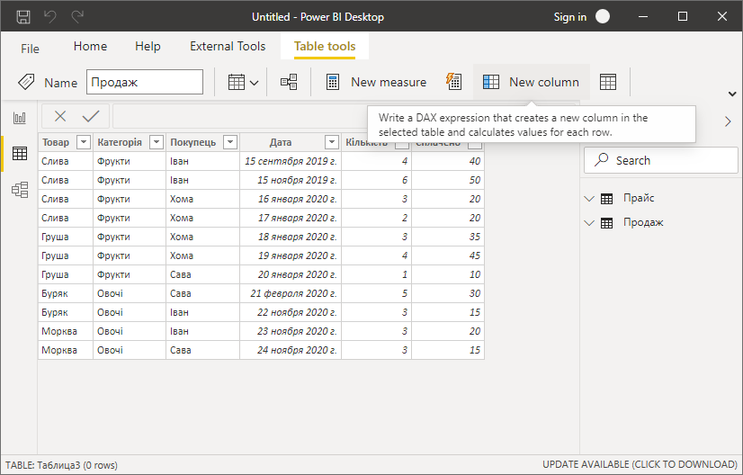
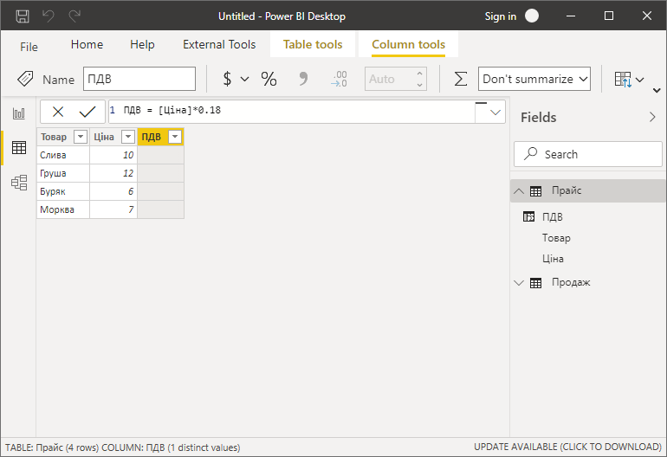
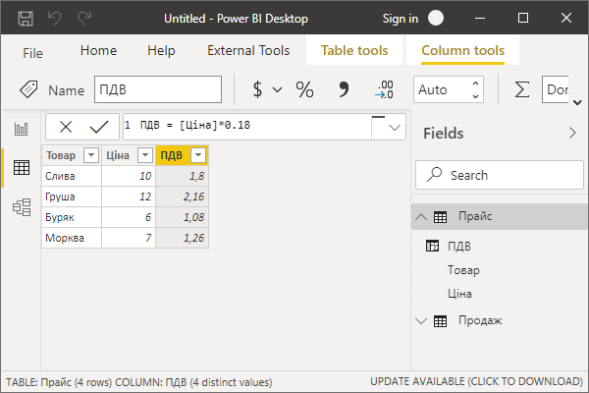
Нова колонка «ПДВ»

Slide 6
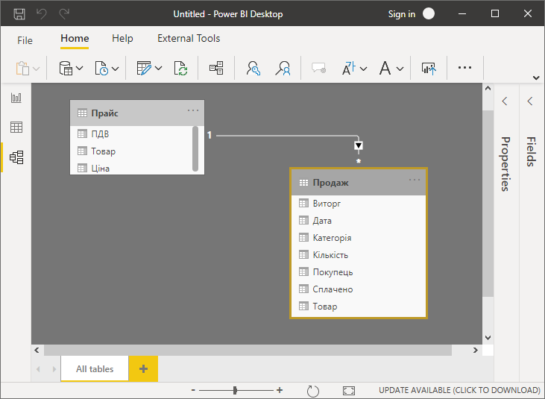
Реляції між таблицями. Нова колонка «Виторг»

Slide 7
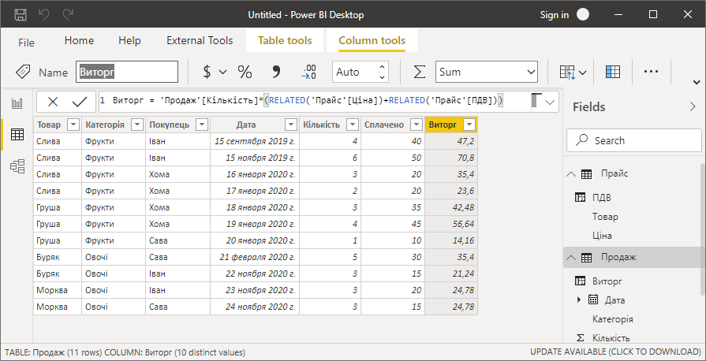
Нова колонка «Виторг»

Slide 8
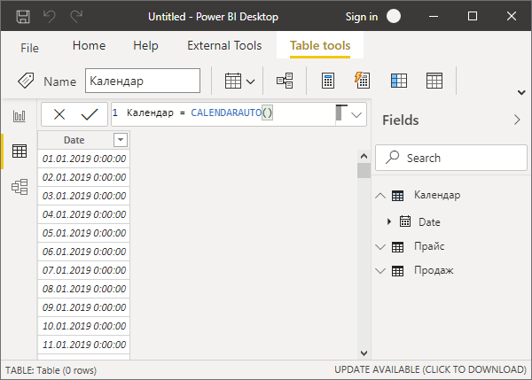

Нова таблиця «Календар»

Slide 9
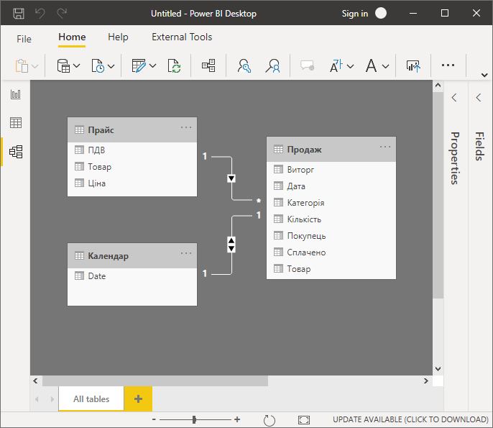
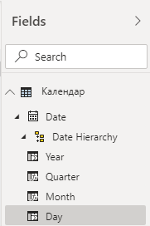
Нова таблиця «Календар»

Slide 10
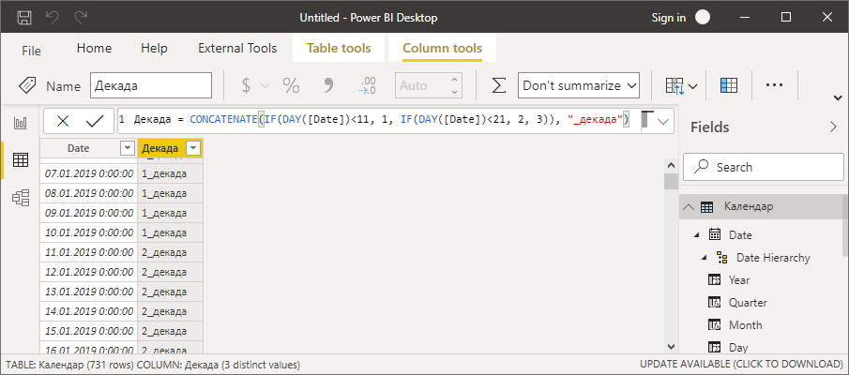
Таблиця «Календар». Нова колонка «Декада»
Декада = CONCATENATE(
IF(DAY([Date])<11, 1, IF(DAY([Date])<21, 2, 3)), "_декада")

Slide 11
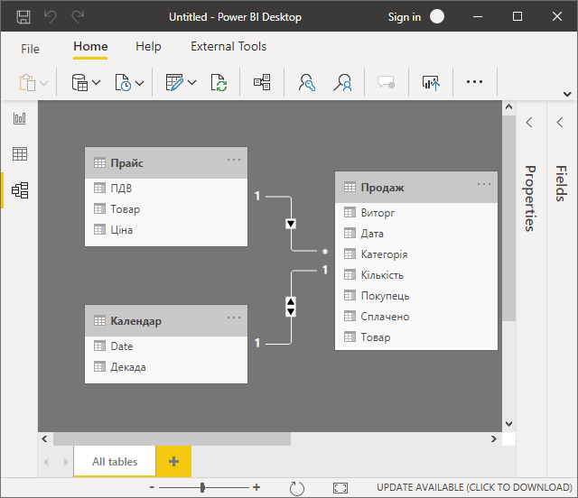
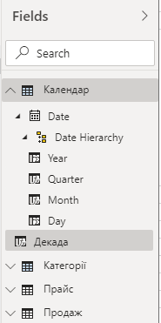
Таблиця «Календар». Нова колонка «Декада»

Slide 12
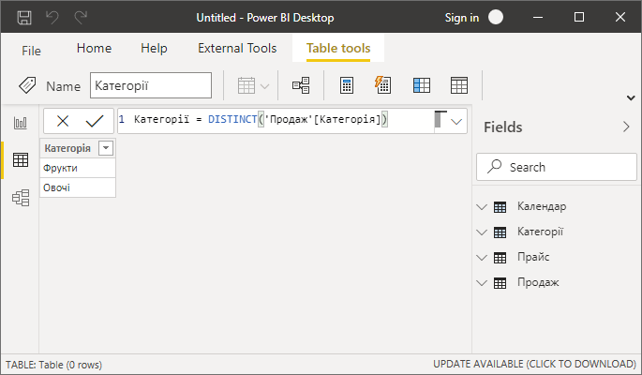
Таблиця «Категорії» (вимір, довідник)

Slide 13
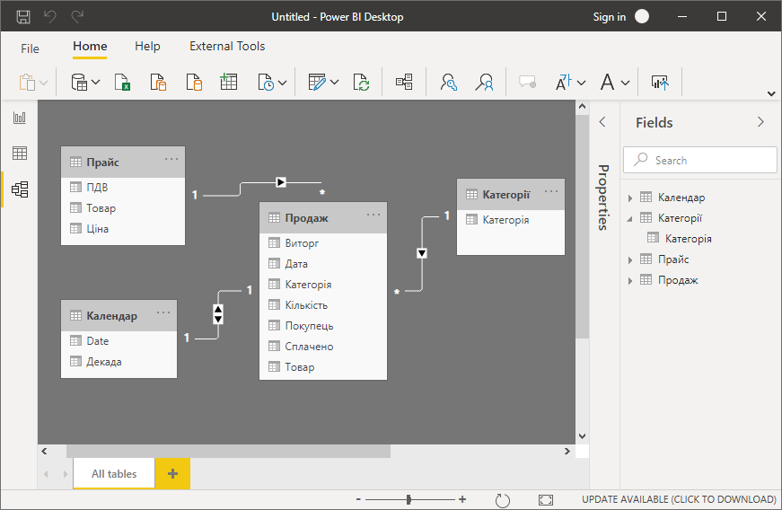
Таблиця «Категорії» (вимір, довідник)

Slide 14
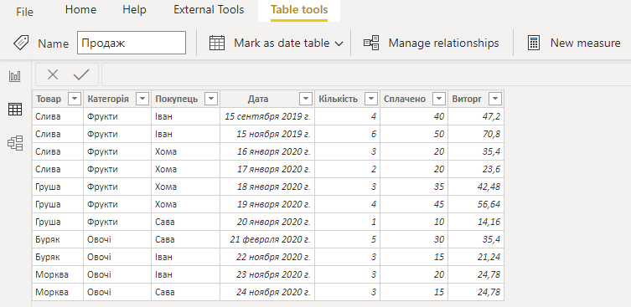
Міра «МіраСплати%»

Slide 15
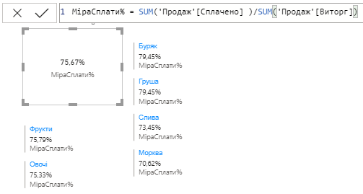
Міра «МіраСплати%»

Slide 16
Міри та стовпці
Міри “не зберігаються” у пам’яті на відміну від стовпців.
Міри, на відміну від стовпців, обчислюються як реакція на запит (online), стовпці – при створення та оновленні.
Міри обчислюються на основі усієї моделі даних (контект фільтрів), стовпці – у контексті рядка (обчислення рядок за рядком).

Slide 17
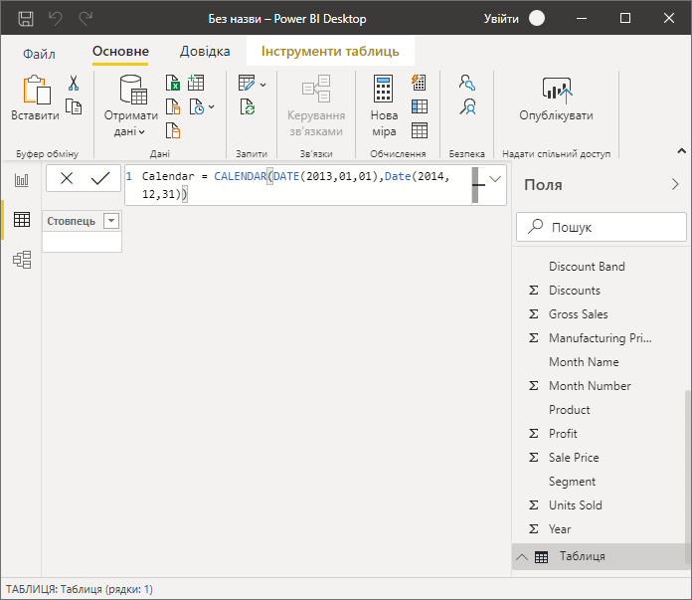
Calendar2

Slide 18
SUM та SUMX (ітераційна Х-функція)
SUM ([Стовпець])
ЗагВиторг=SUM ('Продаж'[Виторг]) спрацює
ЗагПрибуток=SUM ('Продаж'[Виторг]-'Продаж'[Витрати]) – не спрацює
SUMX ('Таблиця’, Вираз)
ЗагВиторг=SUM ('Продаж'[Виторг])
ЗагПрибуток=SUMX ('Продаж’, 'Продаж'[Виторг]-'Продаж'[Витрати]) спрацює

